Slide 1
الدوال المثلثية للزوايا
الزوايا وقياساتها
الدوال المثلثية في المثلثات قائمة الزاوية
الدوال الدائرية
قانون جيوب التمام
قانون الجيوب
الدوال المثلثية العكسية
تمثيل الدوال المثلثية بيانياً
التالي
الصفحة الرئيسية
السابق

Slide 2
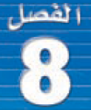
التالي
الصفحة الرئيسية
السابق

Slide 3
الدوال المثلثية في المثلثات القائمة الزاوية
يعرف حساب المثلثات بأنه دراسة العلاقات بين زوايا وأضلاع المثلث
القائم الزاوية. وتقارن النسبة المثلثية بين طولي ضلعين في المثلث القائم الزاوية، أما الدالة المثلثية فتعرف من خلال نسبة مثلثية.
يستعمل الرمز الإغريقي عادة للدلالة على قياس زاوية حادة في المثلث القائم الزاوية. حيث ُ يستعمل الوتر والضلع المقابل للزاوية
والضلع المجاور لها جميعا في تعريف الدوال المثلثية الست.
الدوال المثلثية في مثلث قائم الزاوية
التالي
الصفحة الرئيسية
السابق

Slide 4
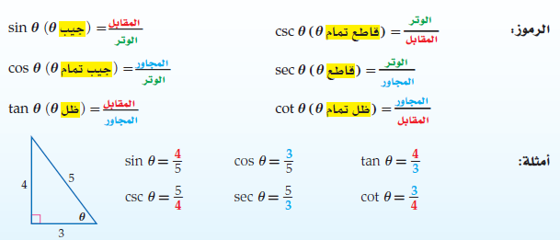
مثـــــــال
التالي
الصفحة الرئيسية
السابق

Slide 5
دوال المقلوب
لاحظ أن النسب: قاطع التمام، والقاطع، وظل التمام، هي مقلوب النسب: الجيب،
وجيب التمام، والظل على الترتيب. وتستعمل في تعريف دوال المقلوب. حيث يمكن تعريفها على النحو الآتي:
مجال أي دالة مثلثيه هو مجموعة قياسات الزوايا الحادة في المثلث القائم الزاوية.
لذا، فإن الدوال المثلثيه تعتمد فقط على قياسات الزوايا الحادة وليس على أطوال أضلاع المثلث القائم الزاوية.
التالي
الصفحة الرئيسية
السابق

Slide 6
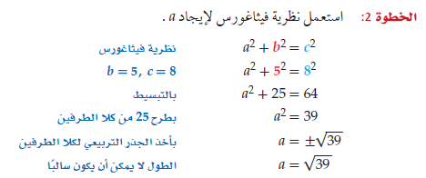
التالي
الصفحة الرئيسية
السابق

Slide 7
نسب مثلثيه أساسية
تتكرر الزوايا التي قياساتها ° 60 ,° 45 ,° 30 كثيرا في حساب المثلثات. والجدول أدناه ُ يعطي قيم ثلاث دوال مثلثيه لكل منها.
التالي
الصفحة الرئيسية
السابق

Slide 8
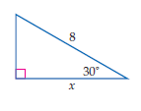
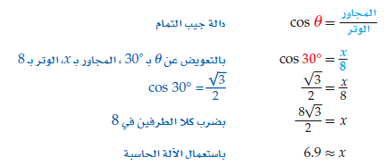
مثـــــال
استعمل دالة مثلثيه لإيجاد قيمة x . قرب إلى أقرب جزء من عشرة إذا لزم.
طول الوتر يساوي 6. الطول المجهول هو الضلع المجاور للزاوية ° 30 .
استعمل دالة جيب التمام لإيجاد قيمة x .
يمكنك استعمال الآلة الحاسبة لإيجاد أطوال الأضلاع المجهولة في المثلثات التي لا تتضمن زواياها أيا من الزوايا : ° 60 ,° 45 ,° 30
التالي
الصفحة الرئيسية
السابق

Slide 9
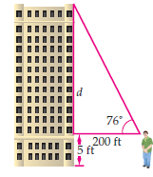
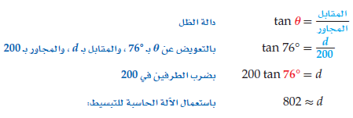
مثال
  لحساب ارتفاع بناية، مشى أحمد مسافة200 ft مبتعدا عن قاعدة البناية.
واستعمل أداة (مقياس زاوية الميل) لقياس الزاوية المحصورة بين خط نظره المار
بقمة البناية والخط الأفقي. إذا كان مستوى نظره على ارتفاع 5 ft ، فما ارتفاع البناية؟
الزاوية المقيسة كما يوضح الشكل هي ° 76 . طول الضلع المجاور لها 200 ft ،
الضلع المجهول طوله هو الضلع المقابل لها. استعمل دالة الظل لإيجاد . d
بما أن مقياس زاوية الميل كان على ارتفاع 5 ft عن سطح الأرض ، فإن ارتفاع البناية يساوي 807 ft تقريبا.
التالي
الصفحة الرئيسية
السابق

Slide 10
معكوس النسب المثلثية
التالي
الصفحة الرئيسية
السابق

Slide 11
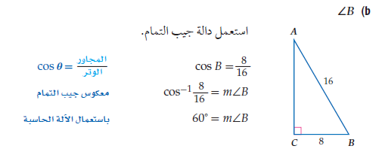
مثال
إذا علمت الجيب، أوجيب التمام أو الظل لزاوية حادة يمكنك استعمال الحاسبة لإيجاد قياس هذه الزاوية والذي هو معكوس النسبة المثلثية المعلومة.
أوجد قياس كل زاوية مما يأتي. قرب إلى أقرب جزء من عشرة إذا لزم.
التالي
الصفحة الرئيسية
السابق

Slide 12
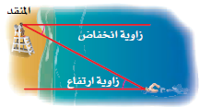
مثال
في الشكل إلى اليسار، ُ تسمى الزاوية المحصورة بين خط نظر السابح إلى المنقذ والخط الأفقي زاوية الارتفاع. كما ُ تسمى الزاوية المحصورة بين خط نظر المنقذ إلى السابح والخط الأفقي زاوية الانخفاض.
يقف لاعب جولف أسفل تل وينظر إلى الحفرة في القمة. إذا كان ارتفاع التل 36 ft ، وزاوية ارتفاع أسفل التل عن الحفرة هي ° 12 . أوجد المسافة من أسفل التل إلى الحفرة.
اكتب معادلة باستعمال دالة مثلثية تتضمن نسبة الارتفاع الرأسي (الضلع المقابل للزاوية ° 12 ) إلى المسافة من أسفل التل إلى الحفرة (الوتر).
التالي
الصفحة الرئيسية
السابق

Slide 13
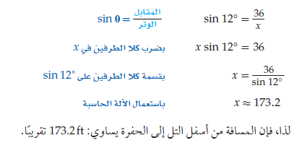
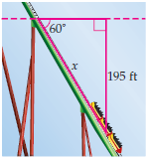
حل المثال
زاوية انحدار (انخفاض) جزء من مسار عربة دوارة في
إحدى مدن الألعاب هي ° 60 . وينحدر هذا المسار من ارتفاع رأسي مقداره 195 ft . قدر طول هذا الجزء من المسار.
اكتب معادلة باستعمال دالة مثلثيه تتضمن نسبة الارتفاع الرأسي (الضلع المقابل للزاوية ° 60 ) إلى طول الجزء من المسار (الوتر).
التالي
الصفحة الرئيسية
السابق

Slide 14
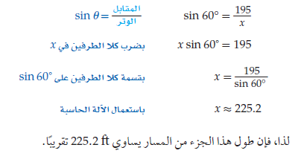
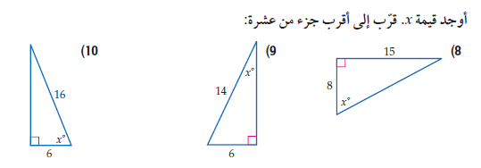
التالي
الصفحة الرئيسية
السابق

Slide 15
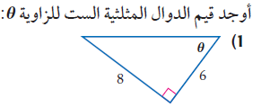
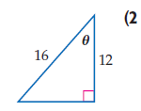
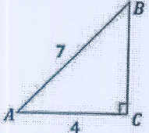
التالي
الصفحة الرئيسية
السابق

Slide 16
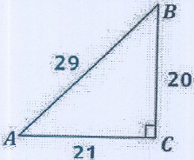
التالي
الصفحة الرئيسية
السابق

Slide 17
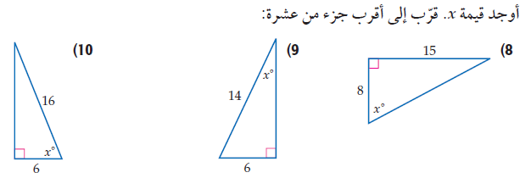
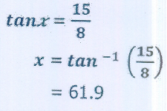
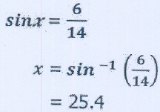
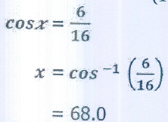
التالي
الصفحة الرئيسية
السابق

Slide 18
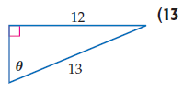
التالي
الصفحة الرئيسية
السابق

Slide 19
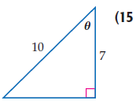
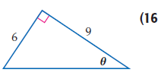
التالي
الصفحة الرئيسية
السابق

Slide 20
التالي
الصفحة الرئيسية
السابق

Slide 21
التالي
الصفحة الرئيسية
السابق

Slide 22
التالي
الصفحة الرئيسية
السابق

Slide 23
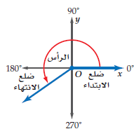
الزوايا وقياساتها
تكون الزاوية المرسومة في المستوى
ألإحداثي في الوضع القياسي إذا كان رأسها نقطة الأصل وأحد ضلعيها
منطبق على الجزء الموجب من المحور .x
• ُ يسمى الضلع المنطبق على المحور x ضلع الابتداء للزاوية.
• ُ يسمى الضلع الذي يدور حول نقطة الأصل ضلع الانتهاء.
التالي
الصفحة الرئيسية
السابق

Slide 24
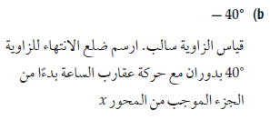
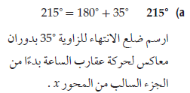
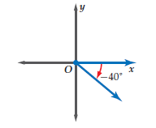
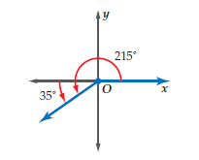
رسم زاوية في الوضع القياسي
ارسم كلا من الزاويتين المعطى قياسها فيما يأتي في الوضع القياسي:
التالي
الصفحة الرئيسية
السابق

Slide 25
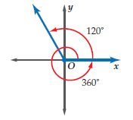
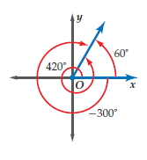
رسم زاوية في الوضع القياسي
يمكن لضلع الانتهاء لزاوية أن يدور أكثر من دورة كاملة واحدة.
فعلى سبيل المثال دورة كاملة مقدارها ° 360 إضافة إلى دورة
بمقدار ° 120 تشكلان زاوية قياسها 360° + 120° = 480°
يتضمن التزلج المائي، أن يقوم المتزلج بالمناورة من خلال الدوران في الهواء أثناء تنفيذه هذه الرياضة. إذا تضمنت إحدى المناورات الدوران بمقدار ° 540 في الهواء، فارسم زاوية قياسها ° 540 في الوضع القياسي.
540° = 360° + 180°
ارسم ضلع الانتهاء للزاوية ° 180 بدءا من
الجزء الموجب من المحور .
التالي
الصفحة الرئيسية
السابق

Slide 26
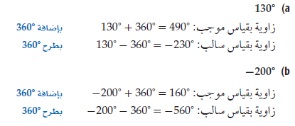
إيجاد الزوايا المشتركة في ضلع الانتهاء
في كل مما يأتي أوجد زاويتين إحداهما بقياس موجب، والأخرى
بقياس سالب مشتركتين في ضلع الانتهاء مع كل زاوية معطاة:
التالي
الصفحة الرئيسية
السابق

Slide 27
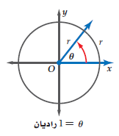
التحويل من القياس بالدرجات إلى القياس بالراديان
يمكن أن تقاس الزوايا أيضا بوحدات تستند على طول قوس من دائرة.
1 راديان Rad ) هو قياس) الزاوية c المرسومة في الوضع القياسي، والتي تحدد على الدائرة قوسا طوله مساو لطول نصف قطر الدائرة. محيط الدائرة يساوي 2r . لذلك فالدورة الكاملة على الدائرة تساوي 2 راديان. وبما أن ° 2 Rad = 360 ، فإن العلاقة بين القياس بالدرجات والقياس بالراديان كما يأتي:
2 Rad = 360° Rad = 180°
التالي
الصفحة الرئيسية
السابق

Slide 28
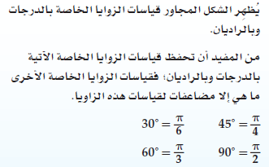
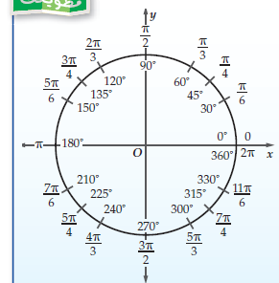
تحويل الزوايا
التالي
الصفحة الرئيسية
السابق

Slide 29
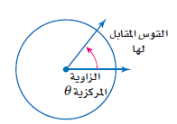
الزاوية المركزية
الزاوية المركزية في دائرة هي الزاوية التي يقع رأسها على مركز الدائرة.
إذا علمت قياس الزاوية المركزية وطول نصف قطر الدائرة، فإنك تستطيع أن
تجد طول القوس المقابل لها.
التالي
الصفحة الرئيسية
السابق

Slide 30
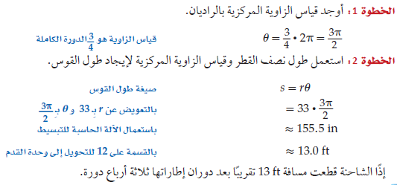
إيجاد طول قوس
  طول نصف قطر إطارات شاحنةin . 33 ما المسافة بالقدم التي تقطعها الشاحنة بعد أن تدور إطاراتها ثلاثة أرباع دورة؟
التالي
الصفحة الرئيسية
السابق

Slide 31
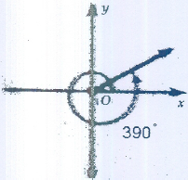
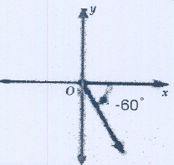
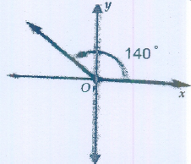
التالي
الصفحة الرئيسية
السابق

Slide 32
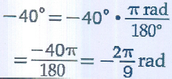
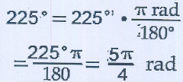
التالي
الصفحة الرئيسية
السابق

Slide 33
التالي
الصفحة الرئيسية
السابق

Slide 34
الدوال المثلثية للزوايا
يمكن إيجاد قيم الدوال المثلثية لزوايا قياساتها
تزيد عن°90 أو تقل عن 0°.
التالي
الصفحة الرئيسية
السابق

Slide 35
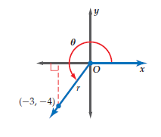
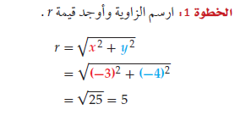
ايجاد قيم الدوال المثلثية بمعلومية نقطة
إذا كان ضلع الانتهاء للزاوية المرسومة في الوضع القياسي يمر بالنقطة
( 4- , 3-). فأوجد القيم الدقيقة للدوال المثلثية الست للزاوية .
التالي
الصفحة الرئيسية
السابق

Slide 36
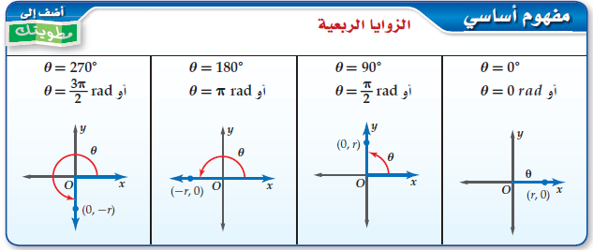
الزوايا الربعيه
إذا وقع ضلع الانتهاء للزاوية المرسومة في الوضع القياسي على المحور x أو على المحور y ، فإن الزاوية تسمى زاوية ربعيه
التالي
الصفحة الرئيسية
السابق

Slide 37
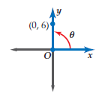
مثال
إذا كان ضلع الانتهاء للزاوية المرسومة في الوضع القياسي يمر بالنقطة ( 6 , 0). فأوجد قيم الدوال المثلثية الست للزاوية .
تقع النقطة ( 6 , 0) على الجزء الموجب من المحور y ، لذلك فإن
قياس الزاوية الربعية يساوي ° 90 . استعمل x = 0, y = 6, r = 6
لكتابة النسب المثلثية.
التالي
الصفحة الرئيسية
السابق

Slide 38
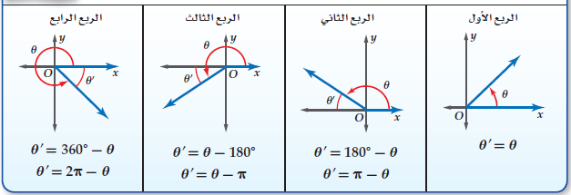
الزوايا المرجعية
إذا كانت c زاوية غير ربعية مرسومة في
الوضع القياسي فإن زاويتها المرجعية .
هي الزاوية الحادة المحصورة بين ضلع انتهاء
الزاوية والمحور x. والجدول الآتي ُ يبين قواعد إيجاد قياس الزاوية المرجعية للزاوية حيث ° 360 > c > ° 0 أو 2 > c > 0
التالي
الصفحة الرئيسية
السابق

Slide 39
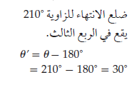
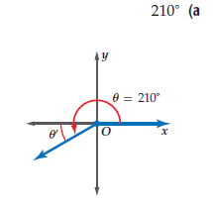
إذا كان قياس الزاوية cاكبر من ° 360 أو أقل من ° 0، فاستعمل
زاوية بقياس موجب محصور بين ،° 360 ,° 0 ومشتركة في ضلع الانتهاء مع الزاوية c لإيجاد الزاوية cالمرجعية للزاوية .
ارسم كلا من الزاوية الآتية في الوضع القياسي ثم أوجد الزاوية المرجعية لها:
التالي
الصفحة الرئيسية
السابق

Slide 40
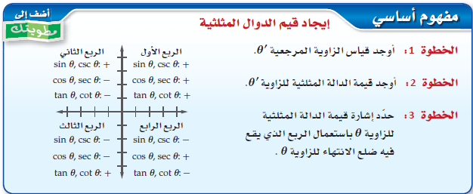
إيجاد قيم الدوال المثلثية
لإيجاد قيم الدوال المثلثية لأي زاوية . يمكن استعمال الزوايا
المرجعية وتحدد إشارة كل دالة حسب الربع الذي يقع فيه ضلع الانتهاء للزاوية . وللقيام بذلك استعمل الخطوات أدناه.
التالي
الصفحة الرئيسية
السابق

Slide 41
النسب المثلثية للزوايا الخاصة
يمكن استعمال قيم الدوال المثلثية للزوايا التي قياساتها ° 30 , ° 45 , ° 60
التالي
الصفحة الرئيسية
السابق

Slide 42
مثال
التالي
الصفحة الرئيسية
السابق

Slide 43
التالي
الصفحة الرئيسية
السابق

Slide 44
التالي
الصفحة الرئيسية
السابق

Slide 45
التالي
الصفحة الرئيسية
السابق

Slide 46
قانون الجيوب
يمكنك استعمال هذه الصيغة أو صيغتين أخريين لإيجاد مساحة مثلث، إذا كان معلوما لديك طولا أي ضلعين فيه وقياس الزاوية المحصورة بينهما.
التالي
الصفحة الرئيسية
السابق

Slide 47
يمكن استعمال الصيغ المختلفة لإيجاد مساحة المثلث في اشتقاق
قانون الجيوب، الذي ُ يبين العلاقات بين أطوال أضلاع مثلث وجيوب الزوايا المقابلة لها.
التالي
الصفحة الرئيسية
السابق

Slide 48
يمكنك استعمال قانون الجيوب لحل المثلث في الحالات الآتية:
• معرفة قياسي زاويتين في المثلث وطول أي ضلع فيه
(زاوية – زاوية- ضلع )حالة AAS )،( أو زاوية- ضلع- زاوية (حالة (ASA)
• معرفة طولي ضلعين فيه وقياس الزاوية المقابلة لأحدهما (ضلع- ضلع- زاوية )(حالة (SSA)
حل المثلث يعني استعمال القياسات المعطاة في إيجاد المجهول من أطوال أضلاع المثلث وقياس زواياه.
التالي
الصفحة الرئيسية
السابق

Slide 49
مفهوم أساسى
التالي
الصفحة الرئيسية
السابق

Slide 50
مثال
حدد إن كان لكل مثلث مما يأتي حل واحد، أم حلان، أم ليس له حل. أوجد الحلول،
مقربا أطول الأضلاع إلى أقرب جزء من عشرة، وقياسات الزوايا إلى أقرب درجة:
التالي
الصفحة الرئيسية
السابق

Slide 51
تابع حل المثال
التالي
الصفحة الرئيسية
السابق

Slide 52
التالي
الصفحة الرئيسية
السابق

Slide 53
التالي
الصفحة الرئيسية
السابق

Slide 54
التالي
الصفحة الرئيسية
السابق

Slide 55
التالي
الصفحة الرئيسية
السابق

Slide 56
التالي
الصفحة الرئيسية
السابق

Slide 57
التالي
الصفحة الرئيسية
السابق

Slide 58
قانون جيوب التمام
لا يمكن استعمال قانون الجيوب لحل مثلث مثل المثلث المرسوم في الشكل أعلاه. يمكنك استعمال قانون جيوب التمام لحل المثلث في الحالتين الآتيتين:
• معرفة طولي ضلعين في المثلث وقياس الزاوية المحصورة بينهما
(ضلع – زاوية – ضلع )حالة (SAS)
• معرفة أطوال الأضلاع الثلاثة للمثلث (ضلع – ضلع – ضلع )(حالة )
التالي
الصفحة الرئيسية
السابق

Slide 59
مثال
حل ABc مقربا طول الضلع إلى أقرب جزء من عشرة، وقياسي الزاويتين إلى
أقرب درجة.
التالي
الصفحة الرئيسية
السابق

Slide 60
حل المثلثات غير قائمة الزاوية
يمكنك استعمال قانون الجيوب وقانون جيوب التمام لحل مثلثات
غير قائمة الزاوية، حيث تحتاج على الأقل إلى معرفة طول أحد الأضلاع وقياسي أي عنصرين آخرين من عناصر المثلث. وإذا كان للمثلث حل، فيجب أن ُ تقرر إذا كنت ستبدأ باستعمال قانون الجيوب أو قانون جيوب التمام لحله.
التالي
الصفحة الرئيسية
السابق

Slide 61
  ينظر غواص إلى الأعلى بزاوية قياسها ° 20 ليرى سلحفاة تبعد عنه 3m ، وينظر إلى الأسفل
بزاوية قياسها ° 40 فيرى سمكة زرقاء تبعد عنه 4 m ، ما المسافة بين السلحفاة والسمكة الزرقاء؟
الحل :   تعرف قياسي الزاويتين المتكونتين من نظر الغواص إلى
الأعلى وإلى الأسفل، كذلك تعرف المسافة بين الغواص وكل
من السلحفاة والسمكة الزرقاء. استعمل هذه المعلومات لرسم شكل تقريبي ُ
يمثل المسألة. بما أن
طولي ضلعين في المثلث وقياس الزاوية المحصورة بينهما معلوم
لديك، فيمكنك استعمال قانون جيوب التمام لحل المسألة.
التالي
الصفحة الرئيسية
السابق

Slide 62
التالي
الصفحة الرئيسية
السابق

Slide 63
الدوال الدائرية
دائرة الوحدة هي دائرة مرسومة في المستوى
ألإحداثي مركزها نقطة الأصل وطول نصف قطرها وحدة واحدة. يمكنك
استعمال النقطة P الواقعة على دائرة الوحدة لتعريف دالتي: الجيب
وجيب التمام.
وبذلك فإن قيمة cos cهي الإحداثي x ، وقيمة sinc هي ألإحداثي y
لنقطة تقاطع ضلع الانتهاء للزاوية مع دائرة الوحدة.
التالي
الصفحة الرئيسية
السابق

Slide 64
مثال
في الدوال الدورية يكون شكل الدالة وقيمها y) ) عبارة عن تكرار لنمط
على فترات منتظمة متتالية. بحيث ُ يسمى النمط الواحد الكامل منها دورة،
و ُ تسمى المسافة الأفقية في الدورة طول الدورة.
التالي
الصفحة الرئيسية
السابق

Slide 65
يبين الشكل القادم القيم الدقيقة لكل منcos c , sin c
لبعض الزوايا الخاصة على دائرة الوحدة. حيث يمثل الإحداثي x قيمة cos c ، ويمثل الإحداثي y قيمة sin c للنقاط على دائرة الوحدة. يمكنك استعمال هذه المعلومات في تمثيل الدالتين: cos c , sin c بيانيا، حيث يحتوي المحور الأفقي على قيم ، والمحور الرأسي على قيم الدالة المطلوبة. تتكرر دورة كل من دالتي الجيب جيب التمام ك 360° . وهذا يعني أنهما دالتان دوريتان. طول دورة كل منهما ° 360 أو 2t .
التالي
الصفحة الرئيسية
السابق

Slide 66
التالي
الصفحة الرئيسية
السابق

Slide 67
التالي
الصفحة الرئيسية
السابق

Slide 68
مثال
بما أن طول الدورة لكل من الدالتين هو ° 360 ، فإن قيم كل من الدالتين تتكرر كل ° 360 . لذلك فإن
. sin (x + 360°) = sin x , cos (x + 360°) = cos
التالي
الصفحة الرئيسية
السابق

Slide 69
التالي
الصفحة الرئيسية
السابق

Slide 70
تمثيل الدوال المثلثية بيانيا
يمكن تمثيل الدوال المثلثية بيانيا في المستوى الإحداثي. تذكر أن منحنيات
الدوال الدورية فيها أنماط متكررة أو دورات. وأن الطول الأفقي لكل دورة يسمى
طول الدورة. سعة منحنى دالة الجيب أو دالة جيب التمام، تساوي نصف الفرق بين القيمة العظمى والقيمة الصغرى للدالة.
التالي
الصفحة الرئيسية
السابق

Slide 71
ايجاد السعة وطول الدورة
أوجد السعة وطول الدورة للدالة .y = 4 cos 3c
استعمل منحنيات الدوال المولدة (الأم) لتمثيل كل من الدالتين:
y = a sin b , y = a cos b . ثم استعمل
السعة وطول الدورة لرسم منحنى دالة الجيب أو دالة جيب التمام المناسبة بيانيا. ويمكنك أيضا استعمال نقاط التقاطع مع المحور .
حيث نقاط التقاطع مع المحور للدالة: y = a sin b وللدالة: y = a cos b في إحد الدورات هي كما في الجدول الآتي:
التالي
الصفحة الرئيسية
السابق

Slide 72
مثال
التالي
الصفحة الرئيسية
السابق

Slide 73
أهمية الدوال المثلثيه
تفيد الدوال المثلثيه في تمثيل المواقف الحياتية المرتبطة بالحركة الدورية،
مثل الموجات الكهرومغناطيسية أو موجات الصوت. ويتم وصف هذه الأمواج عادة باستعمال التردد وهو عدد الدورات في وحدة الزمن.
 ثانية، فإن ولإيجاد تردد التمثيل البياني لدالة نجد مقلوب طول الدورة، فمثلا إذا كان طول الدورة للدالة ترددها يساوي 100 دورة في الثانية.
ُ تسمى الأصوات التي يكون ترددها أقل من المستوى الذي يسمعه الإنسان، الأصوات تحت السمعية. ويمكن للفيلة سماع الأصوات تحت السمعية التي يصل ترددها إلى 5 هيرتز أو 5 دورات/ ثانية.
a) أوجد طول دورة الدالة التي تعبر عن موجات الصوت.
يوجد 5 دورات في الثانية، وطول الدورة هو مقلوب التردد ويساوي الزمن الذي تستغرقه دورة واحدة، لذلك فإن طول الدورة هو 0.2 sec =
التالي
الصفحة الرئيسية
السابق

Slide 74
يمكن للإنسان سماع أصوات ترددها يصل إلى 20 هيرتز.
ِA ) أوجد طول دورة الدالة.
B ) ) افترض أن السعة تساوي وحدة واحدة. اكتب دالة جيب التمام التي تعبر عن موجات الصوت، ثم مثِّلها بيانيا.
التالي
الصفحة الرئيسية
السابق

Slide 75
تمثيل دالة الظل
تعد دالة الظل من الدوال المثلثية التي لها خطوط تقارب.
التالي
الصفحة الرئيسية
السابق

Slide 76
مثال
التالي
الصفحة الرئيسية
السابق

Slide 77
تمثيل الدوال المثلثية
التالي
الصفحة الرئيسية
السابق

Slide 78
التالي
الصفحة الرئيسية
السابق

Slide 79
الدوال المثلثية العكسية
معكوس الدالة
هو العلاقة التي تعكس فيها قيم المتغيرين: x , y . فمعكوس: y = sin x ، هو
x = sin y ، الممثل بيانيا في الشكل المجاور.
لاحظ أن معكوس الدالة ليس دالة لوجود عدد من قيم y لكل قيمة من قيم .x
لكن يجب تحديد مجال الدالة بحيث يكون
فإن المعكوس يكون دالة.
ُ تسمى القيم في هذا المجال المحدد القيم الأساسية. فالدوال المثلثية
ذات المجال المحدد ُ تمثل بأحرف كبيرة، هكذا:
يمكن استعمال الدوال ذات المجالات المحددة لتعريف دوال عكسية: لكل من دالة الجيب، ودالة جيب التمام ودالة الظل
التالي
الصفحة الرئيسية
السابق

Slide 80
عنوان الدرس
وهي دالة معكوس الجيب، ودالة معكوس جيب التمام،
ودالة معكوس الظل كما يأتي:
التالي
الصفحة الرئيسية
السابق

Slide 81
مثال
التالي
الصفحة الرئيسية
السابق

Slide 82
ايجاد قيمة مثلثية
عند حساب قيمة معينة بوجود عدد من الدوال المثلثية، استعمل ترتيب العمليات الحسابية للحل.
يمكنك إعادة كتابة المعادلات المثلثيه؛ لإيجاد قياس الزاوية.
التالي
الصفحة الرئيسية
السابق

Slide 83
التالي
الصفحة الرئيسية
السابق

Slide 84
مثال
التالي
الصفحة الرئيسية
السابق

Slide 85
التالي
الصفحة الرئيسية
السابق

Slide 86
64.5
- 27.4
28.8
التالي
الصفحة الرئيسية
السابق

Slide 87
التالي
الصفحة الرئيسية
السابق

Slide 88
التالي
الصفحة الرئيسية
السابق

Slide 89
التالي
الصفحة الرئيسية
السابق

Slide 90
التالي
الصفحة الرئيسية
السابق

Slide 91
التالي
الصفحة الرئيسية
السابق

Slide 92
التالي
الصفحة الرئيسية
السابق

Slide 93
التالي
الصفحة الرئيسية
السابق

Slide 94
التالي
الصفحة الرئيسية
السابق

Slide 95
نهاية
المنهج
التالي
الصفحة الرئيسية
السابق

